Slide 1


Slide 2


Modelos de Armazenamento de dados

Slide 3



Legendas
Nesta apresentação serão utilizadas algumas legendas:
Indica uma referência, para quem ficou curioso e quer aprofundar mais seus conhecimentos sobre o assunto
Indica uma referência importante, leitura obrigatória.

Slide 4








Roteiro
Modelo de Banco de Dados.
Construindo um Modelo de Banco de Dados. Modelagem de Banco de Dados.
Projetando um banco de dados.
Modelo Conceitual e Modelo Lógico. Modelo Relacional

Slide 5
Última encontro
Conceitos de tipos de dados
Persistência de dados

Slide 6
Competências desejadas
Para compreênsão dos conceitos abordados é desejado que os alunos já tenham apropriado as seguintes competências:
Conhecimentos sobre algoritmos
e programação de computadores
Conhecimentos sobre as principais estruturas de dados

Slide 7


Deﬁnindo o Modelo de Banco de Dados?
Conhecido como a descrição dos tipos de informações que estão armazenadas em um banco de dados.
Pode ser definido também como modelo de dados, descrevendo de maneira formal a estrutura de um banco de dados.

Slide 8



Evoluindo em direção ao SGBD
PROGRAMA COM DADOS ARMAZENADOS
PROGRAMA
ARQUIVO
PROGRAMA
SGBD
BD
http://pt.wikipedia.org/wiki/Banco_de_dados

Slide 9
Evoluindo em direção ao SGBD
Até 1960: Sistema de Arquivos integrados ISAM, VSAM;
Final da década de 60: Modelo Hierárquico IMS(IBM);
Década de 70: Modelo de Redes (CODASYL) IDMS, DMS-­‐II(Unisys);
Meados da década de 80: Modelo Relacional (Codd) DB-­‐2, SQL-­‐DS (IBM), Oracle, Ingres;
Final da década de 80: Modelo Orientado a Objetos e Relacional Estendido (Objeto-­‐ Relacional) BDOO: Vbase, O2, Orion, Gemstone, Jasmine, ObjectStore BDRE: Postgres, Illustra/Informix Universal Server, Oracle 8i, IBM DB2 Universal Server;
Década de 90: BD Inteligentes, Espaciais e Temporais;

Slide 10









Evolução -­‐ Modelo de Banco de Dados
Sistema de Arquivos
Banco de Dados em Rede
Banco de Dados Hierárquico
Banco de Dados Relacional

Slide 11
Desvantagens do Sistema de Arquivos
Redundância de dados -­‐ Arquivos e programas são criados por diferentes programadores,
Inconsistência -­‐ uma mesma informação, quando duplicada em diversos arquivos, eleva o custo de armazenamento e compromete a sua consistência;
Diﬁculdade do acesso a dados -­‐ não permite acesso e manipulação dos dados de maneira eficaz;
Carência de padronização -­‐ dados são espalhados em vários arquivos de diferentes formatos.
Carência de controle de segurança – resulta no acesso indevido aos dados armazenados.

Slide 12

Modelo de Banco de Dados
Modelo de dados – uma coleção de conceitos que são usados para descrever a estrutura de um banco de dados, isto é, dados, relacionamentos, semântica e restrições;
Esquema – Descrição de um BD;
Metadados – Conjunto de esquemas e restrições de um BD;
Instância -­‐ É o conjunto de dados armazenados no BD em um determinado instante (base de dados).

Slide 13


Construindo um Modelo de Banco de Dados

Slide 14


Como construir o Modelo de Banco de Dados?
A construção de um modelo de dados, usa-­‐se uma linguagem de modelagem de dados.
Linguagens de modelagem de dados podem ser classificadas de acordo com a forma de apresentar modelos, em linguagens textuais ou linguagens gráﬁcas.

Slide 15

Modelagem de Banco de Dados
A modelagem de banco de dados, consiste em apresentar como está internamente desenhado o banco de dados, facilitando na compreensão e entendimento para qualquer usuário.
Esta modelagem de banco de dados realizada através da linguagem de banco de dados, denominada esquema de banco de dados.

Slide 16


Projetando um banco de dados
O projeto de um novo banco de dados é dividido em três fases diferentes, fazendo uso do:
modelo conceitual; modelo lógico; e modelo físico.

Slide 17



Modelo Conceitual e
Modelo Lógico
MILLER 2009, Capítulo 3

Slide 18


Modelo Conceitual
Representa a descrição de um banco de dados de forma independente de implementação em um SGBD, este modelo registro que dados podem aparecer no banco de dados, mas não registra como estes dados estão armazenados a nível de SGBD.
Pode ser definido também como modelo semântico.
– Exemplos: Modelo E-­‐R , diagrama de classes UML.

Slide 19




Modelo Lógico
Representa a descrição de um banco de dados no nível de abstração visto pelo usuário de SGBD, sendo totalmente dependente do SGBD que esta utilizado. Sua principal finalidade é a representação da estrutura de um banco de dados conforme visto pelo usuário.
Pode ser definido também como modelo de implementação, possuindo um nível de abstração inferior ao modelo conceitual.
Podem ser classificados como:
modelos lógicos baseados em objetos; modelos lógicos baseados em registros.

Slide 20

Diferentes Modelos Lógicos
Modelo de rede – Baseado em links de conexão;
Modelo hierárquico – Baseado na estrutura de árvore;
Modelo Relacional -­‐ Introduzido por Codd em 1970. A estrutura de dados é uma relação Modelo baseado em listas invertidas.
-­‐ Exemplo: ADABAS
Modelos OO – Exemplo: O2 e Jasmine;
Modelos Objeto-­‐Relacional -­‐ Exemplo: Oracle 8i.

Slide 21

Modelo de Rede
Coleção de registros conectados uns aos outros por meio de links(ponteiros).
Fortemente dependente da implementação. Muitas vezes é necessário criar registros artificiais para implementar relacionamentos.
Registros no BD são organizados como coleções arbitrárias de grafos, seu esquema pode ser representado por um diagrama de estrutura de dados constituído por caixas e linhas.

Slide 22


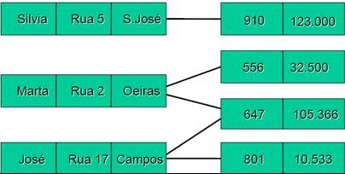
Representação Gráﬁca Modelo de Rede

Slide 23

Modelo Hierárquico
Todos os registros no modelo Hierárquico são organizados na forma de uma árvore, este modelo sofre dos mesmos problemas do modelo de rede.
Por muito tempo, os modelos hierárquico e de rede se mantiveram à frente do modelo relacional, atualmente estes modelos vêm perdendo a importância.
Diferentemente do modelo relacional, os modelo hierárquico e de redes dependem de mecanismos externos de estruturação de dados.
Os registros são organizados como coleções arbitrárias de árvores em vez de grafos.

Slide 24


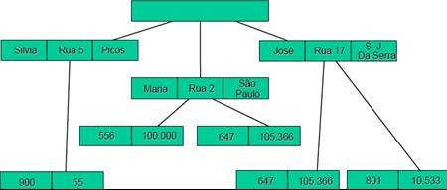
Representação Gráﬁca Modelo Hierárquico

Slide 25

Modelo Relacional
Dados e suas associações são representados por uma coleção de tabelas.
Não requer mecanismos de estruturação para interrelacionar seus dados.
Fortemente fundamentado na Álgebra Relacional e no cálculo relacional.
Mais difundido dentre todos os modelos de dados.
ROB,P & CORONEL, C 2010, Capítulo 4

Slide 26


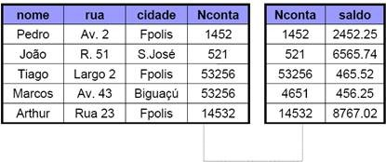
Representação Gráﬁca Modelo Relacional

Slide 27











Revisão
Modelo de Banco de Dados.
Construindo um Modelo de Banco de Dados. Modelagem de Banco de Dados.
Projetando um banco de dados.
Modelo Conceitual e Modelo Lógico. Modelos Lógicos:
Rede, Hierárquico e Relacional.

Slide 28
Modelo Entidade-Relacionamento
Módulo desenvolvido por Chen em 1976
Provê ao usuário um alto nível de abstração, e por conseguinte facilita a construção de um esquema de BD
A estrutura lógica do BD pode ser expressa graficamente pelo diagrama E-R Popular - Simplicidade e Expressividade
Um banco de dados representado por um modelo E-R, pode ser representado por uma coleção de tabelas
O mapeamento entre os modelos E-R e Relacional é relativamente simples. Existem várias ferramentas destinadas a mapear o Modelo E-R para Relacional É também chamado de esquema E-R ou diagrama E-R

Slide 29
Modelo Entidade-Relacionamento
Diversas extensões e notações foram definidas ao longo do tempo
Os dados do mundo real são representados por meio de conjuntos de entidades, relacionamentos entre esses e atributos que os caracterizam
Conjunto de Entidades: representa um conjunto de elementos do mundo real que têm a mesma “estrutura” e o mesmo “significado”
Estrutural e semanticamente iguais
Ex: Pessoas
Entidade: elemento do conjunto de entidades identificado por características individuais definidas por meio do conceito de atributos
Ex: “coisas”, objetos, pessoas (Murilo)
Atributos: Propriedades que descrevem a entidade ou o relacionamento entre
entidades
Relacionamento: conjunto de associações entre conjunto de entidades; podem ser caracterizados por atributos

Slide 30
Conjunto de Entidades
As instâncias de uma entidade não são representadas no diagrama de Entidades e Relacionamento, mas são semanticamente interpretadas no mesmo
MER não trata Entidades individuais, apenas Conjuntos de Entidades
Notação DER: retângulo
Funcionário
Departamento

Slide 31
Atributos
Valores que representam propriedades das entidades e relacionamentos no mundo real
Tipos:
Atributo Monovalorado: possui um valor para cada entidade que
caracteriza
Idade
Atributo Multivalorado: possui mais de um valor para cada entidade que
caracteriza
Telefones
Atributo Composto: quando o atributo tem vários subcampos
Cidade
Rua
Estado
Endereço
Atributo Derivado: quando o valor de um atributo é obtido por meio de valores de outros atributos. Ex: tempo_de_casa pode ser derivado do valor
da data_contratação
Tempo_de_casa

Slide 32
Atributos
Chave = Atributo ou um conjunto de atributos que, com seus valores, consiga identificar uma única entidade dentro do conjunto de entidades
Uma chave deve ser mínima no sentido de que se a chave for composta,
nenhum atributo que a compõe poderá ser retirado, e ainda sim, a composição resultante continuar sendo chave
É o principal meio de acesso a uma entidade
Outras possíveis chaves não são indicadas no diagrama, e não são
contempladas pelo MER, mas podem ser anotadas separadamente, para efeito de documentação
Chave Composta: mais de um atributo compõe a chave de um conjunto de entidades. A concatenação de todos eles indica a chave única
Notação DER: grifar atributo chave
RA

Slide 33
Conjunto de Relacionamentos
Relacionamento é uma associação entre uma ou várias entidades
Conjunto de Relacionamentos é um conjunto de relacionamentos de mesmo tipo
Expressam uma rica semântica entre os conjuntos de entidades
por meio dos conceitos como:
Cardinalidade
Restrição de participação (total ou parcial)
Grau de Relacionamento
Esses conceitos impõem restrições aos dados que alimentarão o banco de dados
Notação DER: losango
Trabalha

Slide 34
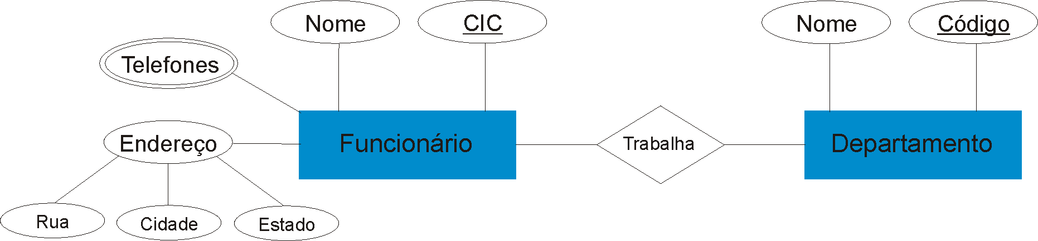
Conjunto de Relacionamentos
O grau de relacionamento: é o número de entidades participantes
Binário, ternário, etc.
Dependendo do conjunto de entidades associadas entre si, é necessário adicionar atributos em um relacionamento
Ex: Horas em Trabalha_Em entre Funcionário e Projeto
Exemplo MER:

Slide 35
Cardinalidade
A cardinalidade expressa o número de entidades as quais outra entidade pode estar associada em um relacionamento
Um para um (1 para 1)
Uma entidade em A está associada no máximo a uma entidade em B, e uma entidade em B está associada a no máximo uma entidade em A
Um para muitos (1 para N)
Uma entidade em A está associada a várias entidades em B. Uma entidade em B, entretanto, deve estar associada no máximo a uma entidade em A
Muitos para muitos (N para N) - pode ser substituido por qualquer outra letra, como M, P, Q)
Uma entidade em A está associada a qualquer número de entidades em B e uma entidade em B está associada a um número qualquer de entidades em A

Slide 36
Cardinalidade 1 para 1
Exemplos:
Um funcionário gerencia no máximo 1 departamento. Um departamento é gerenciado por no máximo um funcionário
Funcionário
1
1
Departamento
Gerencia
f1
d1
f2
d2
f3
d3

Slide 37
Cardinalidade 1 para muitos
Exemplos:
Um funcionário está lotado no máximo em 1 departamento. Um departamento tem até N funcionários lotados nele
Funcionário
N
1
Departamento
Lotados
1 Sentido da leitura
1
f1
d1
f2
f3 f4 f5
N Sentido da leitura
1
d2
d3

Slide 38
Cardinalidade muitos para muitos
Exemplos:
Um funcionário participa de vários projetos. Um projeto pode ter a participação de até N funcionários
f1
p1
f2
p2
f3
p3
Funcionário
N
N
Projetos
Participação
Médico
N
N
Paciente
Consulta

Slide 39

Cardinalidade máxima e mínima
Indica se a participação das ocorrências de entidades no relacionamento é obrigatória ou opcional
notação de par de cardinalidades: (mínima, máxima)
Funcionário
(1,N)
(0,1)
Departamento
Lotados
Um funcionário pode estar lotado no máximo em 1 departamento. Um departamento obrigatoriamente tem até N empregados lotados nele

Slide 40
Cardinalidade máxima e mínima
Funcionário
(0,1)
(0,1)
Departamento
Gerencia
Funcionário
(0,N)
(0,N)
Projetos
Participação
Funcionário
(1,1)
(0,2)
Projetos
Coordenação

Slide 41
Grau de Relacionamento
Indica quantos conjuntos de entidades estão envolvidos em determinado relacionamento
Os relacionamentos podem ter associado vários conjuntos de entidades, caracterizando:
relacionamentos binários (grau de relacionamento 2)
relacionamentos ternários (grau 3)
relacionamentos quaternários (grau 4), entre outros
É importante observar que um relacionamento com grau N > 2 só é justificável se não puder ser decomposto em relacionamentos com graus menores e ainda manter a semântica desejada

Slide 42
Relacionamento Ternário
Os relacionamentos entre múltiplas entidades expressam um fato em que todas as entidades ocorrem simultaneamente, ou seja, todas as ocorrências do relacionamento possuem, sempre, ligações com todas as entidades envolvidas no relacionamento
Não pode existir de um relacionamento triplo, em um determinado momento, se transformar em duplo
ALUNO
N N
DISCIPLINA
Monitora
1
PROFESSOR

Slide 43
Relacionamento Ternário
Para descobrir a cardinalidade do relacionamento ternário, deve-se prodecer da seguinte forma:
Separar a entidade ALUNO e analisar o par PROFESSOR, DISCIPLINA. Para cada par PROFESSOR / DISCIPLINA podemos ter de 1 até N ALUNOS relacionados
Separar a entidade PROFESSOR e analisar o par ALUNO, DISCIPLINA. Para cada par ALUNO / DISCIPLINA podemos ter 1 e somente 1 PROFESSOR relacionado
Separar a entidade DISCIPLINA e analisar o par PROFESSOR, ALUNO. Para cada par PROFESSOR / ALLUNO podemos ter de 1 até N DISCIPLINAS relacionadas
Sempre que existe uma ocorrência no relacionamento , esta apresenta referência às três entidades

Slide 44
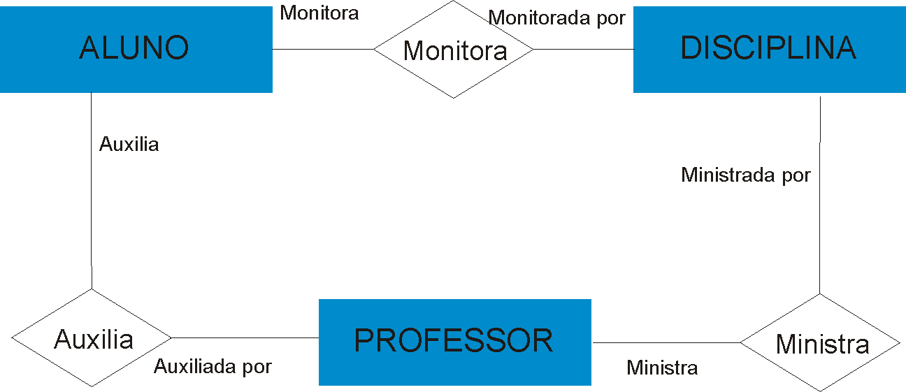
Relacionamento Ternário
Podemos tentar “quebrar” o relacionamento ternário em vários binários
O problema é a perda de informações semânticas
A informação representada por um conjunto de relacionamentos ternário nem sempre pode ser obtidada apenas com conjunto de relacionamentos binários
ex: como responder: Aluno A auxilia Professor P em qual Disciplina?

Slide 45

Relacionamento Ternário
Um mesmo Conjunto de Entidades pode desempenhar vários papéis num Conjunto de Relacionamentos
Uma Empresa (vendedora) negocia Produtos com outra Empresa (compradora)

Slide 46
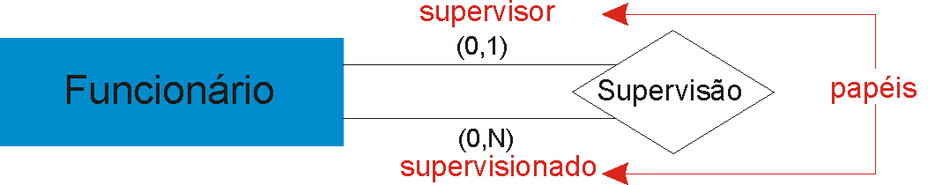
Auto-Relacionamento
Representa uma associação entre ocorrências de uma mesma entidade
Requer a identificação de papéis
Papel do relacionamento: utilizado quando não é clara a participação de um determinado conjunto de entidades em um relacionamento
A representação do papel é extremamente importante quando se trata de um relacionamento unário ou auto-relacionamento
Ex: “Um Funcionário pode ser supervisionado por no máximo 1 Funcionário. Um Funcionário pode supervisionar no máximo N Funcionários.”

Slide 47
Entidade Fraca
Conjunto de entidades que não possui identificação própria
Entidade que não tem atributos que possam identificá-la univocamente
sua identificação depende de um relacionamento com uma entidade de outro conjunto
O identificador de um conjunto de entidades fracas é também chamado de
chave parcial de um conjunto de entidades
A chave primária de um conjunto de entidades fracas é formada pela chave primária do conjunto de entidades fortes vinculada mais o identificador do conjunto de entidades fracas
Ex:
Num relacionamento entre as entidades Funcionário e Dependente, o Dependente só existe se houver um Funcionário a ele associado
Notação DER:
linha dupla no retângulo e no losango do relacionamento
sublinhar com llinha tracejada a chave parcial

Slide 48

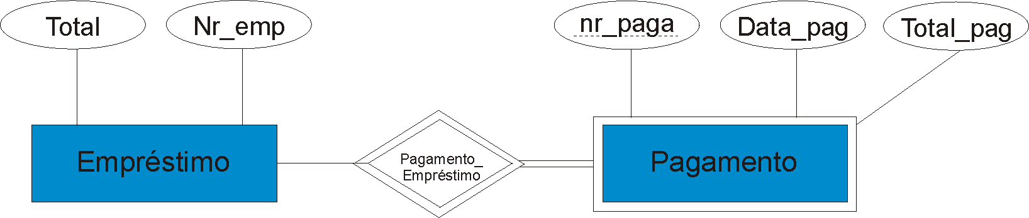
Entidade Fraca
Exemplos:

Slide 49
Restrição de Participação
Mostra se a existência de uma entidade depende de outra entidade por meio de um relacionamento
Há dois tipos de restrição de participação:
participação total: toda entidade em um conjunto de entidades precisa ser relacionada com a entidade correspondente no relacionamento em questão
participação parcial: somente parte do conjunto de entidades é relacionada à entidade correspondente no relacionamento

Slide 50

Restrição de Participação
Participação total ou Dependência Existêncial:
Uma entidade só existe se estiver associada a outra entidade por meio de um relacionamento
Ex: uma entidade Ementa tem que participar de um relacionamento Possui, ou seja, deve estar associada a uma entidade Disciplina

Slide 51
Reconhecendo Entidades / Relacionamentos
Lista de perguntas úteis para identificar entidades em um contexto:
Que coisas são trabalhadas?
O que pode ser identificado por número, código?
Essa coisa tem atributos? Esses atributos são relevantes, pertinentes?
Essa coisa pode assumir forma de uma tabela?
É um documento externo (recibo, fatura, nota fiscal)? Se sim, é forte candidato à entidade.
Tem significado próprio?
Qual a entidade principal do contexto?
Dicas:
Substantivos que não possuem atributos podem ser atributos de outras entidades
Adjetivos colocados pelos usuários indicam normalmente atributos de uma entidade

Slide 52
Reconhecendo Entidades / Relacionamentos
Dicas: (cont)
Verbos indicam prováveis relacioanamentos
Advérbios temporais indicam prováveis atributos de um relacionamento
Procure sempre visualizar a entidade principal do contexto sob análise
Dicas para reconhecer e inserir relacionamentos no modelo:
O relacionamento é necessário?
Ele é útil?
É redundante? Se redudante, retirar?
Qual sua finalidade? (Documentar)
Verbos indicam possíveis relacionamentos
Analisar sempre as entidades aos pares

Slide 53
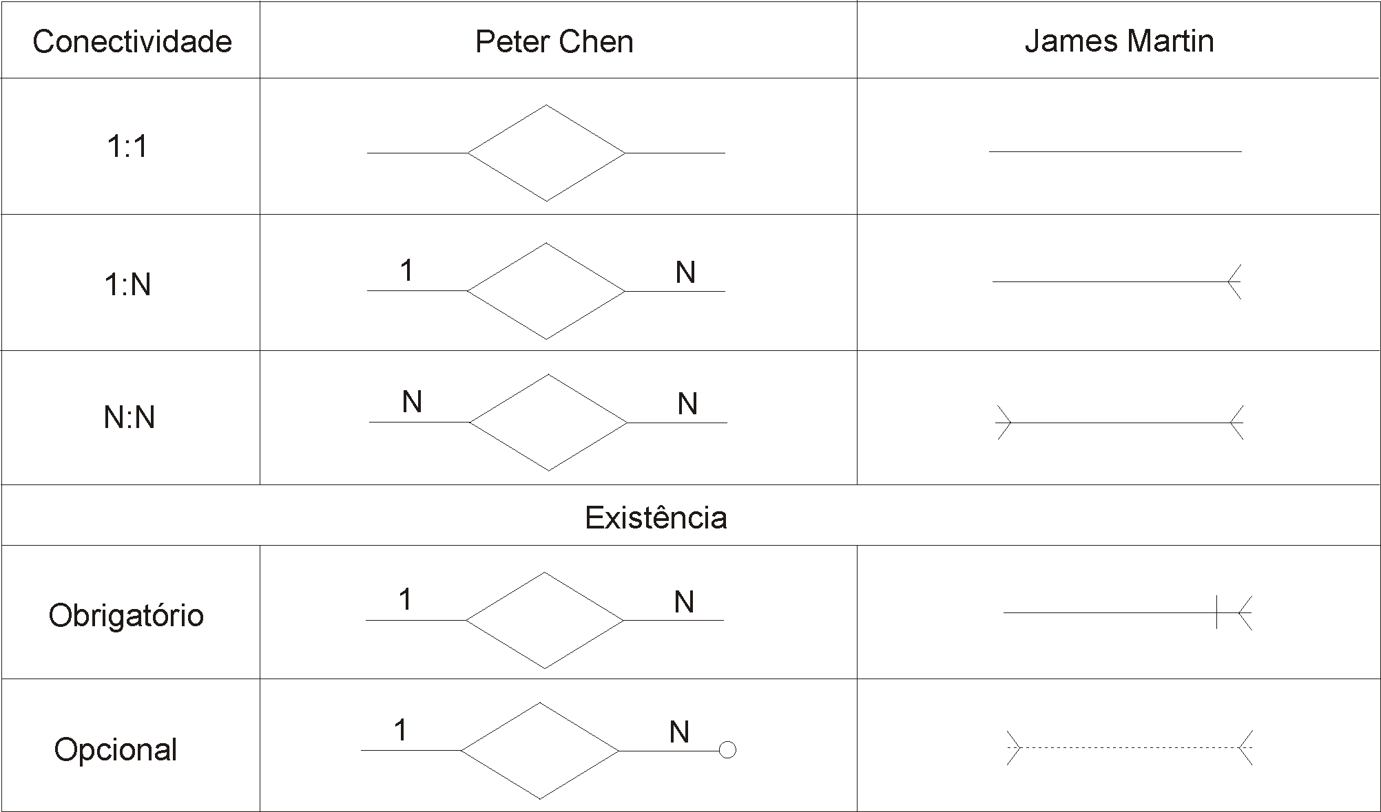
Notação James Martin
Notação de Peter Chen é interessante e bastante expressiva, porém para grandes modelos torna sensivelmente confuso, com muitos cruzamentos e complicada de ser lido
As ferramentas Case utilizam a notação da Engenharia de informações ou notação de James Martin

Slide 54

Notação James Martin
Empregado
Departamento
Exemplo de Modelagem, onde:
= muitos
= um
= a ocorrência do relacionamento é opcional;
= a ocorrência do relacionamento é obrigatória;

Slide 55
Notação James Martin
Empregado
Trabalha
Departamento
(1,1)
(0,n)
Empregado
Departamento

Slide 56
Notação James Martin
As principais diferenças entre as notações:
Os relacionamentos são representados apenas por uma linha que une as duas entidades;
Somente relacionamentos binários;
A notação de cardinalidade máxima e mínima é gráfica, sendo assim: o símbolo mais próximo ao retângulo é a representação da cardinalidade máxima e o mais distante a cardinalidade mínima.

Slide 57
Notação James Martin
Associações de “Um para Um”
Motorista
Táxi
Associações de “Um para Muitos”
Estado
Cidade
Associações de “Muitos para Muitos
Advogado
Processo

Slide 58
Exercício
Uma empresa é organizada em departamentos, cada um com um nome único, uma sigla e um funcionário responsável por gerenciá- lo. Uma data determina quando o funcionário iniciou suas atividades de gerência no departamento.
Um departamento da empresa controla vários projetos, cada um com um código único e um nome.
Um funcionário da empresa está vinculado a um departamento,
mas pode trabalhar em vários projetos, sendo determinado o número de horas semanais dedicadas a cada um. Além disso, todo funcionáriotem um supervisor direto.
Para cada funcionário são armazenadas informações como: nome, CPF, endereço, telefone(s) de contato,salário e dependentes (primeiroNome, idade, parentesco)

Slide 59
Bibliografia
ALVES, W.P. 2009. Banco de Dados - Teoria e Desenvolvimento. Editora Érica, 288 p.
DATE, C. 2000. Introdução a sistemas de banco de dados. Editora Campus, Rio de Janeiro (Brasil), 803 p.
MILLER, F. 2009. Introdução à Gerência de Banco de Dados - Manual de Projeto. Editora LTC, 228 p.
ROB, P. & CORONEL, C. 2010. Sistemas de Banco de Dados - Projeto, Implementação a Administração. 8a.
Ed., Editora Cengage Learning, 744 p.

